Slide 1
实验二 Mongo的读写效率
JavaEE平台技术
3-5组 应驰骅
Notes:
大家好，我是暂时先叫这个名队的汇报人吴桐，组内其他成员有李睿，王昭栋，黄子安以及应驰骅

Slide 2
实验设计
一：最大吞吐量
固定时间改变线程数下吞吐量变化情况
增加循环和定时器探求限制反应时间下的最大吞吐量（针对线程发不出）
二：相同情况下Mongo与MySQL中位反应时间对比
不同请求频率的中位反应时间
相同请求频率的中位反应时间
Notes:
首先我们先来简单回顾一下项目要求。第一步先把二进制信息编码利用opencv编码成一系列的图像，再利用FFMPEG将图像编码成视频，利用手机录制视频，再将手机录制的视频逆过程解码，最终得到输出信息，在这个过程中尽量提高有效传输量。我们小组要研读了李泽政学长的代码后认为该项目的主要难点在于将信息编码成图像以及将图像再转回信息

Slide 3
实验设计——最大吞吐量
总目标：中位反应时间50ms下的最大吞吐量
中位反应时间：Response Time Percentiles图表中横坐标40%对应的反应时间
吞吐量：Dashboard Throughput
似乎不是特别合适...
Notes:
首先我们先来简单回顾一下项目要求。第一步先把二进制信息编码利用opencv编码成一系列的图像，再利用FFMPEG将图像编码成视频，利用手机录制视频，再将手机录制的视频逆过程解码，最终得到输出信息，在这个过程中尽量提高有效传输量。我们小组要研读了李泽政学长的代码后认为该项目的主要难点在于将信息编码成图像以及将图像再转回信息

Slide 4
实验设计——最大吞吐量
固定时间改变线程数下吞吐量变化情况
时间：10s
增加循环和定时器探求限制反应时间下的最大吞吐量
Loop：10
定时器：统一随机定时器 Uniform Random Timer
Notes:
首先我们先来简单回顾一下项目要求。第一步先把二进制信息编码利用opencv编码成一系列的图像，再利用FFMPEG将图像编码成视频，利用手机录制视频，再将手机录制的视频逆过程解码，最终得到输出信息，在这个过程中尽量提高有效传输量。我们小组要研读了李泽政学长的代码后认为该项目的主要难点在于将信息编码成图像以及将图像再转回信息

Slide 5
实验设计——相同情况与MySQL对比
不同请求频率的中位反应时间
读：10s 500次、1000次、1500次、1800次
写：10s 2600次、2800次、3000次、3200次
相同请求频率的中位反应时间
读：5秒10次、10秒20次、15秒30次、20秒40次、 25秒50次
写：5秒1000次、10秒2000次、15秒3000次、20秒4000次
为了与实验一测MySQL保持变量相同
Notes:
首先我们先来简单回顾一下项目要求。第一步先把二进制信息编码利用opencv编码成一系列的图像，再利用FFMPEG将图像编码成视频，利用手机录制视频，再将手机录制的视频逆过程解码，最终得到输出信息，在这个过程中尽量提高有效传输量。我们小组要研读了李泽政学长的代码后认为该项目的主要难点在于将信息编码成图像以及将图像再转回信息

Slide 6
数据约定
吞吐量单位：事务/秒tps。
反应时间单位：毫秒ms。
线程数单位：个。
精确位：对于吞吐量，统计值精确到小数点后两位，结论值有时精确到整数位；对于反应时间，保留到整数位。
Notes:
首先我们先来简单回顾一下项目要求。第一步先把二进制信息编码利用opencv编码成一系列的图像，再利用FFMPEG将图像编码成视频，利用手机录制视频，再将手机录制的视频逆过程解码，最终得到输出信息，在这个过程中尽量提高有效传输量。我们小组要研读了李泽政学长的代码后认为该项目的主要难点在于将信息编码成图像以及将图像再转回信息

Slide 7
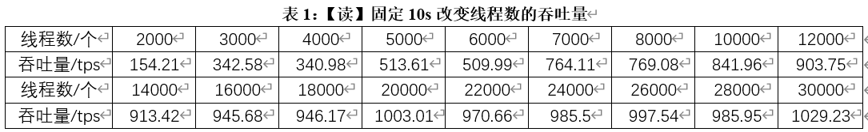
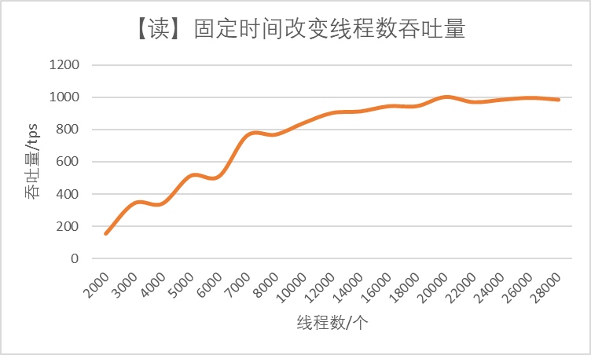
实验结果&分析——吞吐量
固定10秒改变线程数—读
相对极限吞吐量：
995 transactions/s；
最大吞吐量：
1029 transactions/s
Notes:
首先我们先来简单回顾一下项目要求。第一步先把二进制信息编码利用opencv编码成一系列的图像，再利用FFMPEG将图像编码成视频，利用手机录制视频，再将手机录制的视频逆过程解码，最终得到输出信息，在这个过程中尽量提高有效传输量。我们小组要研读了李泽政学长的代码后认为该项目的主要难点在于将信息编码成图像以及将图像再转回信息

Slide 8
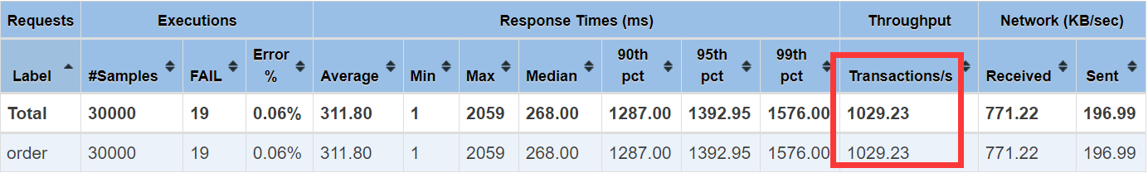
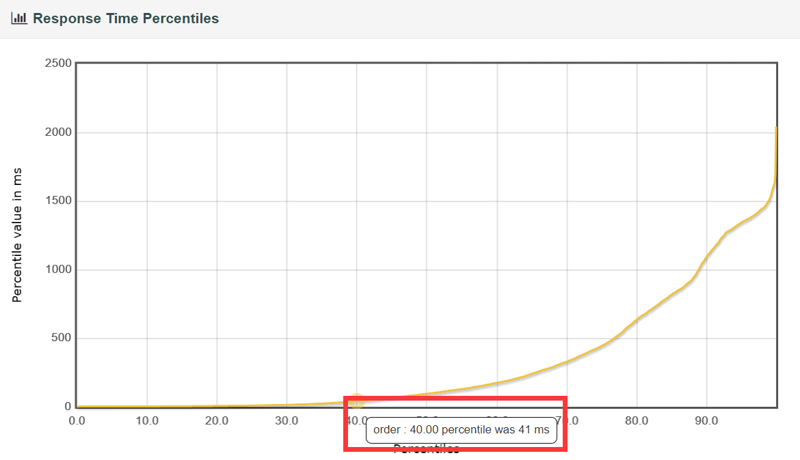
实验结果&分析——吞吐量
固定10秒改变线程数—读
Notes:
首先我们先来简单回顾一下项目要求。第一步先把二进制信息编码利用opencv编码成一系列的图像，再利用FFMPEG将图像编码成视频，利用手机录制视频，再将手机录制的视频逆过程解码，最终得到输出信息，在这个过程中尽量提高有效传输量。我们小组要研读了李泽政学长的代码后认为该项目的主要难点在于将信息编码成图像以及将图像再转回信息

Slide 9
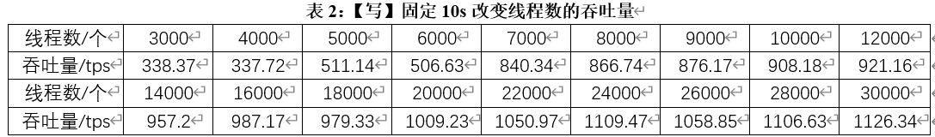
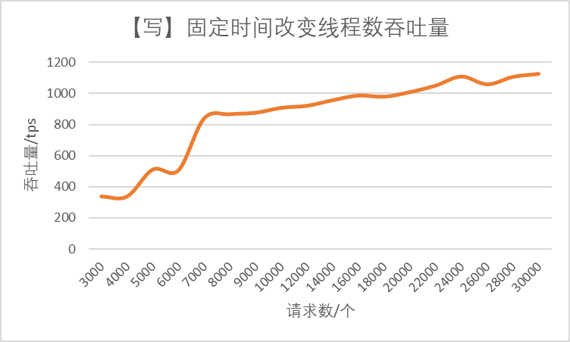
实验结果&分析——吞吐量
固定10秒改变线程数—写
相对极限吞吐量：
1100 transactions/s；
最大吞吐量：
1126 transactions/s
Notes:
首先我们先来简单回顾一下项目要求。第一步先把二进制信息编码利用opencv编码成一系列的图像，再利用FFMPEG将图像编码成视频，利用手机录制视频，再将手机录制的视频逆过程解码，最终得到输出信息，在这个过程中尽量提高有效传输量。我们小组要研读了李泽政学长的代码后认为该项目的主要难点在于将信息编码成图像以及将图像再转回信息

Slide 10
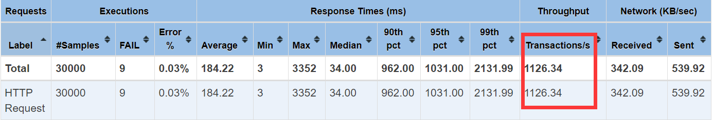
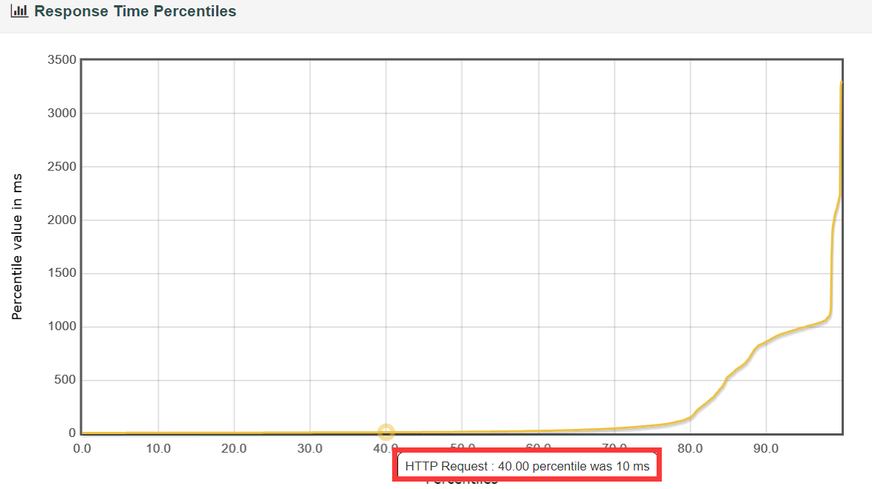
实验结果&分析——吞吐量
固定10秒改变线程数—写
Notes:
首先我们先来简单回顾一下项目要求。第一步先把二进制信息编码利用opencv编码成一系列的图像，再利用FFMPEG将图像编码成视频，利用手机录制视频，再将手机录制的视频逆过程解码，最终得到输出信息，在这个过程中尽量提高有效传输量。我们小组要研读了李泽政学长的代码后认为该项目的主要难点在于将信息编码成图像以及将图像再转回信息

Slide 11
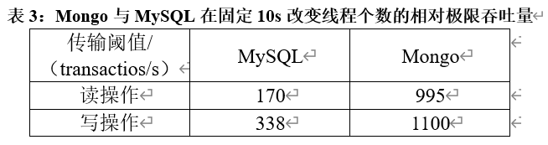
实验结果&分析——吞吐量
固定10秒改变线程数—结论
效率：Mongo > MySQL
提高情况：读 > 写
Notes:
首先我们先来简单回顾一下项目要求。第一步先把二进制信息编码利用opencv编码成一系列的图像，再利用FFMPEG将图像编码成视频，利用手机录制视频，再将手机录制的视频逆过程解码，最终得到输出信息，在这个过程中尽量提高有效传输量。我们小组要研读了李泽政学长的代码后认为该项目的主要难点在于将信息编码成图像以及将图像再转回信息

Slide 12
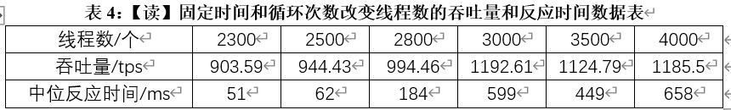
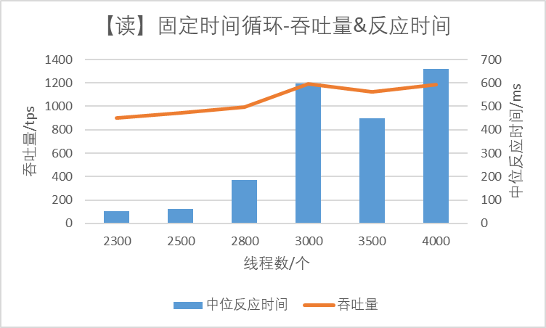
实验结果&分析——吞吐量
固定10s采用循环—读
随加压，吞吐量增长，但反应时间不符合要求
吞吐量无明显提高
Notes:
首先我们先来简单回顾一下项目要求。第一步先把二进制信息编码利用opencv编码成一系列的图像，再利用FFMPEG将图像编码成视频，利用手机录制视频，再将手机录制的视频逆过程解码，最终得到输出信息，在这个过程中尽量提高有效传输量。我们小组要研读了李泽政学长的代码后认为该项目的主要难点在于将信息编码成图像以及将图像再转回信息

Slide 13
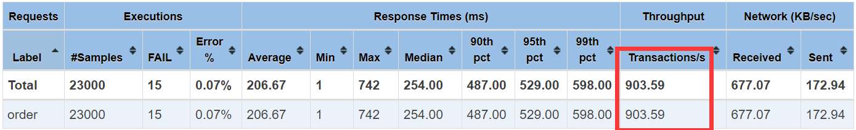
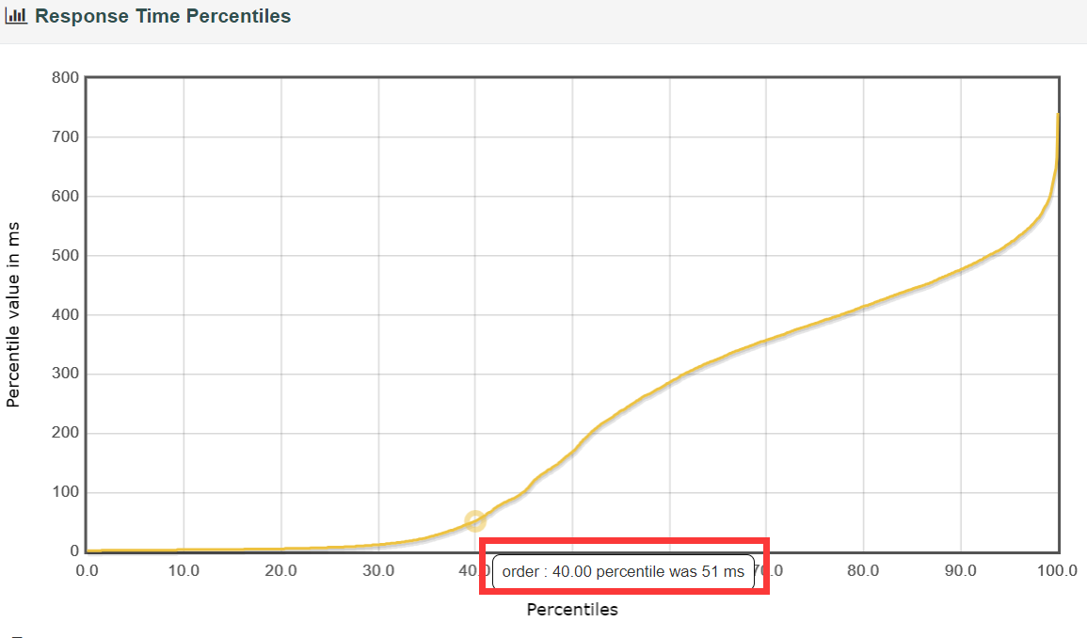
实验结果&分析——吞吐量
固定10s采用循环—读
Notes:
首先我们先来简单回顾一下项目要求。第一步先把二进制信息编码利用opencv编码成一系列的图像，再利用FFMPEG将图像编码成视频，利用手机录制视频，再将手机录制的视频逆过程解码，最终得到输出信息，在这个过程中尽量提高有效传输量。我们小组要研读了李泽政学长的代码后认为该项目的主要难点在于将信息编码成图像以及将图像再转回信息

Slide 14
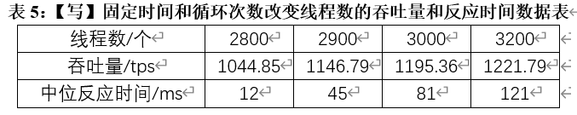
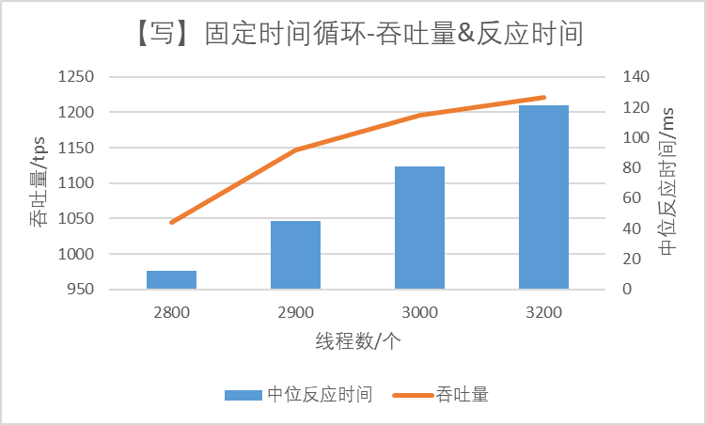
实验结果&分析——吞吐量
固定10s采用循环—写
随加压，吞吐量增长，2900 符合要求
最大吞吐量略有提高
1146.79 transactions/s
Notes:
首先我们先来简单回顾一下项目要求。第一步先把二进制信息编码利用opencv编码成一系列的图像，再利用FFMPEG将图像编码成视频，利用手机录制视频，再将手机录制的视频逆过程解码，最终得到输出信息，在这个过程中尽量提高有效传输量。我们小组要研读了李泽政学长的代码后认为该项目的主要难点在于将信息编码成图像以及将图像再转回信息

Slide 15
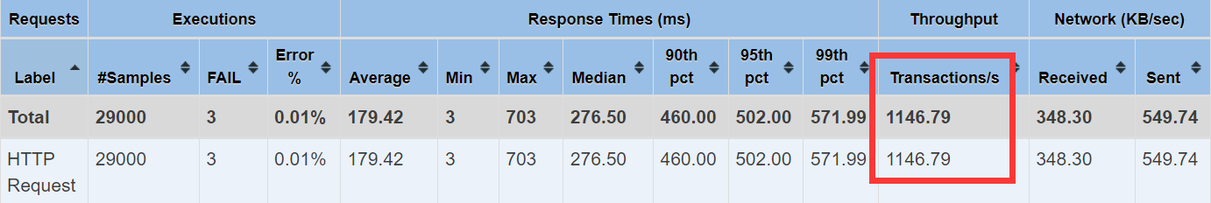
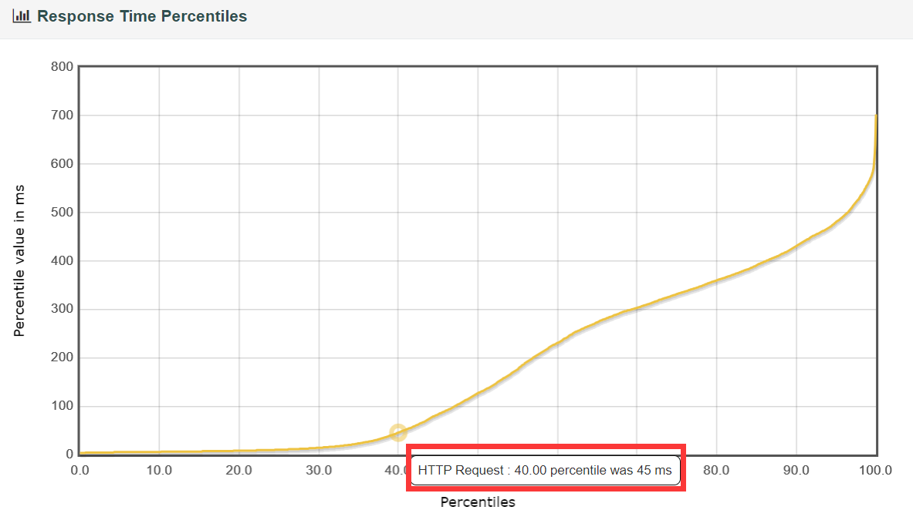
实验结果&分析——吞吐量
固定10s采用循环—写
Notes:
首先我们先来简单回顾一下项目要求。第一步先把二进制信息编码利用opencv编码成一系列的图像，再利用FFMPEG将图像编码成视频，利用手机录制视频，再将手机录制的视频逆过程解码，最终得到输出信息，在这个过程中尽量提高有效传输量。我们小组要研读了李泽政学长的代码后认为该项目的主要难点在于将信息编码成图像以及将图像再转回信息

Slide 16
实验结果&分析——吞吐量
固定10s采用循环—结论
加压确有助于吞吐量增长，但也影响反应时间
读操作：未提高
写操作：得到更大吞吐量
从 30000_10 的1126.34 tps 到 2900_10_10 的 1146.79 tps
Notes:
首先我们先来简单回顾一下项目要求。第一步先把二进制信息编码利用opencv编码成一系列的图像，再利用FFMPEG将图像编码成视频，利用手机录制视频，再将手机录制的视频逆过程解码，最终得到输出信息，在这个过程中尽量提高有效传输量。我们小组要研读了李泽政学长的代码后认为该项目的主要难点在于将信息编码成图像以及将图像再转回信息

Slide 17
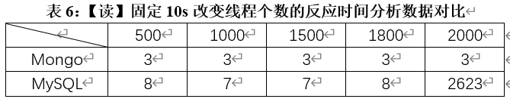
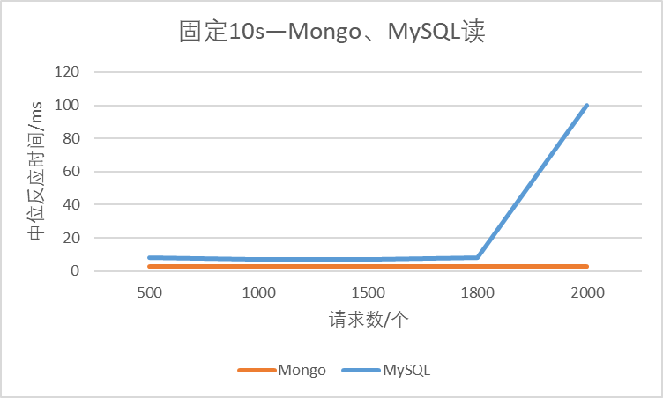
实验结果&分析——相同情况对比
不同请求频率—读（MySQL为有索引的数据）
均很稳定
Mongo明显更优
Notes:
首先我们先来简单回顾一下项目要求。第一步先把二进制信息编码利用opencv编码成一系列的图像，再利用FFMPEG将图像编码成视频，利用手机录制视频，再将手机录制的视频逆过程解码，最终得到输出信息，在这个过程中尽量提高有效传输量。我们小组要研读了李泽政学长的代码后认为该项目的主要难点在于将信息编码成图像以及将图像再转回信息

Slide 18
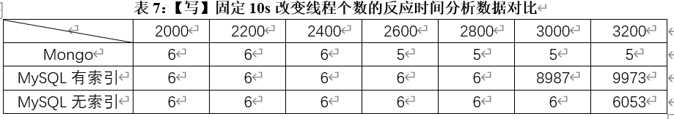
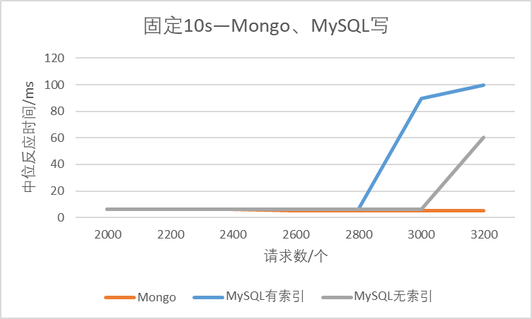
实验结果&分析——相同情况对比
不同请求频率—写
图片处理，缩1/100
可负载时均很稳定
性能差别不大，Mongo好一点点
Notes:
首先我们先来简单回顾一下项目要求。第一步先把二进制信息编码利用opencv编码成一系列的图像，再利用FFMPEG将图像编码成视频，利用手机录制视频，再将手机录制的视频逆过程解码，最终得到输出信息，在这个过程中尽量提高有效传输量。我们小组要研读了李泽政学长的代码后认为该项目的主要难点在于将信息编码成图像以及将图像再转回信息

Slide 19
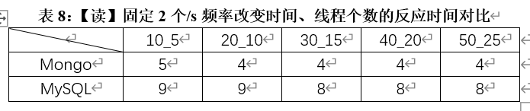
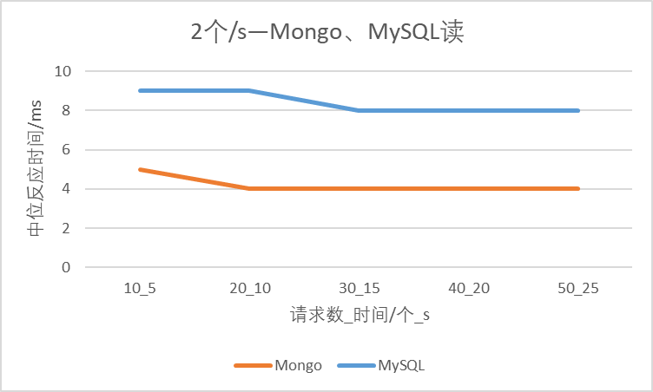
实验结果&分析——相同情况对比
相同请求频率—读（MySQL为有索引的数据）
均较稳定
Mongo明显更优
Notes:
首先我们先来简单回顾一下项目要求。第一步先把二进制信息编码利用opencv编码成一系列的图像，再利用FFMPEG将图像编码成视频，利用手机录制视频，再将手机录制的视频逆过程解码，最终得到输出信息，在这个过程中尽量提高有效传输量。我们小组要研读了李泽政学长的代码后认为该项目的主要难点在于将信息编码成图像以及将图像再转回信息

Slide 20
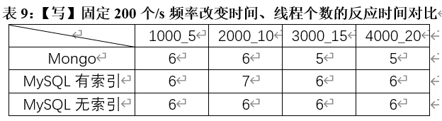
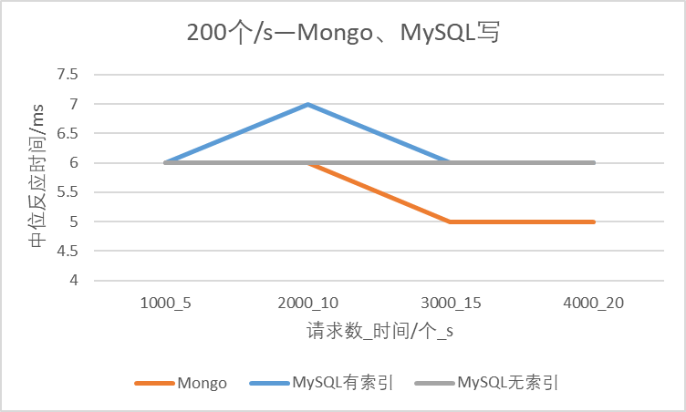
实验结果&分析——相同情况对比
相同请求频率—写
均交稳定
性能差别不大，Mongo好一点点
Notes:
首先我们先来简单回顾一下项目要求。第一步先把二进制信息编码利用opencv编码成一系列的图像，再利用FFMPEG将图像编码成视频，利用手机录制视频，再将手机录制的视频逆过程解码，最终得到输出信息，在这个过程中尽量提高有效传输量。我们小组要研读了李泽政学长的代码后认为该项目的主要难点在于将信息编码成图像以及将图像再转回信息

Slide 21
实验结论
Mongo数据库具有非常高效的读写性能，远超关系型数据库MySQL。
读比写更明显。
吞吐量提高明显，读操作约485%，写操作约225%
Mongo与MySQL均能负载时，Mongo中位反应时间更优
读：Mongo 3~4ms MySQL 6~7ms
写：Mongo 5~6ms MySQL 6~7ms
Notes:
首先我们先来简单回顾一下项目要求。第一步先把二进制信息编码利用opencv编码成一系列的图像，再利用FFMPEG将图像编码成视频，利用手机录制视频，再将手机录制的视频逆过程解码，最终得到输出信息，在这个过程中尽量提高有效传输量。我们小组要研读了李泽政学长的代码后认为该项目的主要难点在于将信息编码成图像以及将图像再转回信息

Slide 22
实验结论
MySQL读写差异更明显，Mongo相对平均
写操作性能仍优于读操作
MySQL阈值明显；Mongo线性阻塞
Notes:
首先我们先来简单回顾一下项目要求。第一步先把二进制信息编码利用opencv编码成一系列的图像，再利用FFMPEG将图像编码成视频，利用手机录制视频，再将手机录制的视频逆过程解码，最终得到输出信息，在这个过程中尽量提高有效传输量。我们小组要研读了李泽政学长的代码后认为该项目的主要难点在于将信息编码成图像以及将图像再转回信息

Slide 23
理论解释
Mongo内存映射技术，写入内存，后台完成写入硬件
Mongo采用BSON（Binary JSON）格式，二进制的形式可以更有效地存储和检索
Mongo数据库副本集机制，一主多从，负载均衡
本次实验全主键查询，无连接等复杂操作
Notes:
首先我们先来简单回顾一下项目要求。第一步先把二进制信息编码利用opencv编码成一系列的图像，再利用FFMPEG将图像编码成视频，利用手机录制视频，再将手机录制的视频逆过程解码，最终得到输出信息，在这个过程中尽量提高有效传输量。我们小组要研读了李泽政学长的代码后认为该项目的主要难点在于将信息编码成图像以及将图像再转回信息

Slide 24
Thank you
JavaEE平台技术

